Slide 1

第四章 《西游记》
一个宗教传奇的世俗化过程与结果

Slide 2
《西游记》的素材也取自历史真实事件。与《三国志演义》、《水浒传》不同的是，它的背景是中外宗教文化方面的交流。在中国，宗教是文化领域的一个薄弱环节。惟其薄弱，因而外来宗教易有号召力和感染力，有时甚至大为流行；但也惟其薄弱，外来宗教最后还是被中国本土文化所吸收消化，失去了原有的精神内涵。
《西游记》是中国本土文化销蚀外来宗教文化的一个标本，丰富的想象力和虚拟的世界赋予这部小说以特殊的魅力，而对人性的独特观察与讥讽则是这部小说隐藏在游戏笔墨背后的精髓。

Slide 3
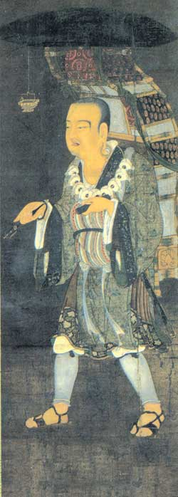
取经主角玄奘像

Slide 4
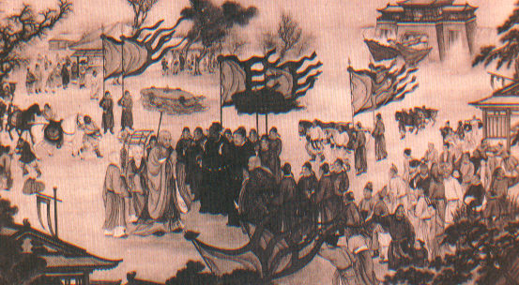
玄奘取经回长安图

Slide 5
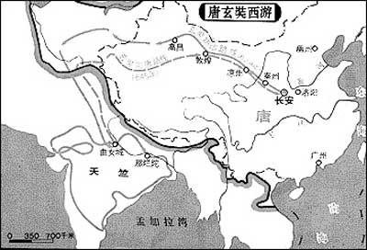
玄奘西行路线

Slide 6
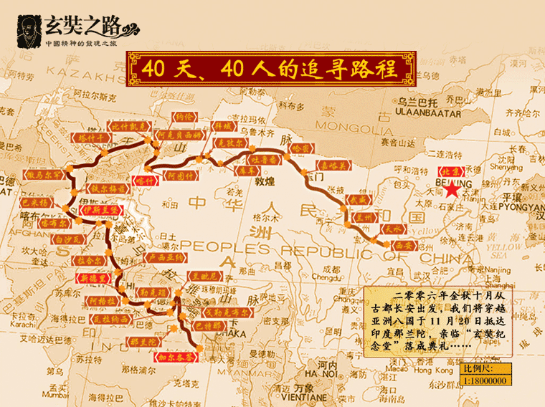
今人续走取经路

Slide 7
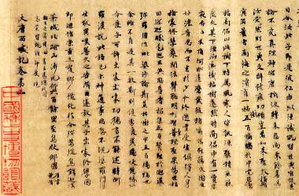
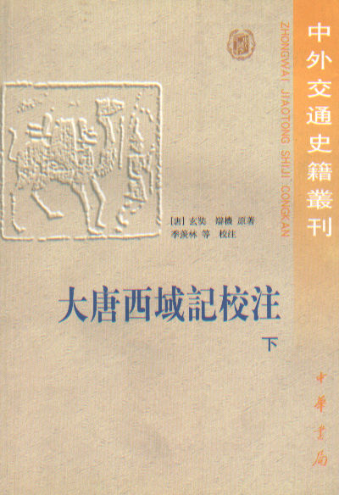
《大唐西域记》

Slide 8
第一节 《西游记》故事的本事及历史演变
1.玄奘生平简介
俗姓陈，名袆，生于隋末，生于今河南偃师县境内一士人家庭。
少时受其兄长影响，前往洛阳净土寺学习佛经 ，十三岁时洛阳度僧，破格入选，被誉为佛门“千里驹”。
决心往天竺求法，两次表请赴天竺，皆因当时出国之禁甚严而未得许可。

Slide 9
唐贞观三年（６２９），因北方连遭灾荒，朝廷准许道俗四出就食，他乘机西行，先至凉州，继而潜行到瓜州，过玉门关五峰，度莫贺延沙碛，到达伊吾。
高昌王得知后遣使迎往，并邀久留，他决意前行，高昌国王厚赠礼物钱财，过阿耆尼、屈支等国，越天山到达素叶城，凭叶护可汗致所经诸国的信件和陪送使者，顺利经过西域笯赤建等十国，越大雪山，东行进入北印度境。

Slide 10
入中印度境，中印度是释迦牟尼佛出生地，佛教学术最盛，玄奘在此前后游历了三十余国，停留时间也最长。又拟赴阿耶穆佉国，于中途遇盗，几乎丧命。
广学诸经。玄奘到那烂陀寺，被推为通三藏的十德之一，很受优遇。在寺学习历时五年（贞观八至十二年，６３４——６３８）。

Slide 11
南行入南印度境，出伐腊毗国入西印度境，西至狼揭罗国。从此折回过臂多势罗等国，至北印钵伐多国，于此停两年，学各种佛经。在各地游历参学凡四年（贞观十二至十六年，６３９—６４２）。
重回那烂陀寺，应戒贤三藏之嘱，为寺众讲经，并沟通当时大乘学说中“瑜伽”、“中观”两家论争，著《会宗论》三千颂，得到戒贤三藏和诸大德的赞许。又应戒日王的请求，拟折服南印正量部论师般若趜多《破大乘论》的异说，著《制恶见论》一千六百颂。

Slide 12
玄奘在印所学已经大成，欲回国弘通，准备东归时，东印迦摩缕波国鸠摩罗王一再遣使迎请前往。后鸠摩罗王带兵陪送玄奘，到羯朱祇祗罗国，遇戒日王。戒日王乃决定于曲女城为玄奘建立大会，命五印沙门、婆罗门、外道义解之徒都来参加。
到期与会的有十八国王，各国大小乘僧三千多人，那烂陀寺僧千余人，婆罗门及尼干外道二千余人。此会即以玄奘所著《会宗》、《制恶见》两论的论点标宗，任人难破，但经过十八天大会终了，终无一人能提出异议。

Slide 13
玄奘得到大小乘佛教徒的一致推崇，并被大乘尊为“大乘天”，被小乘尊为“解脱天”。其后又参加在钵罗耶伽两河间举行的五年一次的无遮大施会，这才辞别戒日王，携带几百部梵本经卷和各种佛像，启程东归。
度雪山，经睹货罗故地，越葱岭到于阗，以国王延留，未得即还，遂派人随商侣入朝，表陈还国，日夜为于阗僧人讲经，约停了七、八个月。使人回来，奉敕迎令东归。

Slide 14
贞观十九年（６４５）正月由宰相房玄龄等迎接返抵长安，史载当时“道俗奔迎，倾都罢市”。他带回如来肉舍利（即佛骨）一百五十粒，金佛像二，檀佛像四，银佛像一，佛教经典计共五百二十夹六百五十七部。
玄奘赴洛阳拜谒唐太宗。太宗要求他据游历见闻，修西域传，并劝他还俗从政，玄奘力辞。因留他住长安弘福寺译经，由朝廷供给所需，并召集各地名僧二十余人相助，分任证义、缀文、正字、证梵等职，组织了规模完备的译场。

Slide 15
贞观十九年玄奘创译《菩萨藏》等经，次年撰《大唐西域记》。贞观二十二年（６４８）译完《瑜伽师地论》一百卷的大部之后，请太宗替新译诸经做了总序，即后世所传《大唐三藏圣教序》。
沿用至今的印度国名，正出于玄奘所译：“ 详夫天竺之称，异议纠纷，旧云身毒，或曰贤豆，今从正音，宜云印度 ” ；中国人对印度国家的了解，也因玄奘：“ 五印度之境，周九万余里。三垂大海，北背雪山。北广南狭，形如半月。画野区分，七十余国。时特暑热，地多泉湿。北乃山阜隐轸，丘陵舄卤；东则川野沃润，畴垅膏腴；南方草木荣茂；西方土地硗确 ” 。（《大唐西域记》）

Slide 16
大慈恩寺告成，寺内别造译经院，迎玄奘入住。高宗永徽三年（６５２）春，他请就大慈恩寺造西域式石塔，安置带回经像，经高宗敕许，乃于大慈恩寺西院营建雁塔。玄奘“亲负篑畚，担运砖石，首尾二周（年），功业始毕”。
显庆三年（６５８），迁居新建的西明寺，详译《大般若经》全部，以京师纷扰，表请赴玉华宫翻译。显庆四年冬，迁往玉华宫，次年初即开始译《大般若经》，至龙朔三年（６６３）冬完成，全经十六会，总六百卷。

Slide 17
译完《大般若经》后，自觉体力衰竭，不再事翻译，专精行道。麟德元年（６６４）初在玉华宫染病，病中命门人嘉尚具录所译经论以及造像、写经、供养、施舍等，宣读一过，他深感庆幸，到二月五日中夜圆寂，享年约六十五岁。玄奘前后共译经论75部，总计1335卷。

Slide 18
2.取经故事的演变过程
玄奘口述、其弟子辨机笔录的《大唐西域记》，记述了玄奘西行途中所历各国的见闻，包括这些国家的宗教、历史、文化及习俗，其中虽有异闻，大体还是实录。
继而弟子慧立、彦琮所着《大唐慈恩寺三藏法师传》，玄奘形象及取经经历，就明显被美化和神化了。例如描写玄奘形貌仪态是：
法师形长七尺余，身赤白色，眉目疏朗，端严若神，美丽如画，音调清远，言谈雅亮，……滔滔焉若大江之纪地，灼灼焉类芙蕖之在水。

Slide 19
（玄奘取经）故事的传播，和一切大故事的传播一样，渐渐的把详细节目都丢开了，都“神话化”过了。况且玄奘本是一个伟大的宗教家，他的游记里有许多事实，如沙漠幻景及鬼火之类，虽然都可有理性的解释，在他自己和别的信徒的眼里自然都是“灵异”，都是“神迹”。后来佛教徒与民间随时逐渐加添一点枝叶，用奇异动人的神话来代换平常的事实，这个取经的大故事，不久就完全神话化了。
—— 胡适《西游记考证》

Slide 20
《慈恩三藏法师传》：
莫贺延碛，长八百余里，古曰沙河。上无飞鸟，下无走兽，复无水草。是时顾影唯一心但念观音菩萨及《般若心经》。初法师在蜀，见一病人，身疮臭秽，衣服破污，愍将向寺，施与饮食衣服之直。病者惭愧，乃授法师此经，因常诵习。至沙河间，逢诸恶鬼奇状异类绕人前后；虽念观音，不得全去；即诵此经，发声皆散；在危获济，实所凭焉。

Slide 21
《太平广记》九十二：
沙门玄奘，唐武德初往西域取经，行至罽宾国，道险。[多]虎豹，不可过。奘不知为计，乃鏁房门而坐。至夕开门，见一老僧，头面疮痍，身体脓血，床上独坐，莫知来由。奘乃礼拜勤求，僧口授《多心经》一卷，令奘诵之；远得山川平易，道路开辟，虎豹藏形，魔鬼潜迹，遥至佛国，取经六百余部而归。其《多心经》，至今诵之。

Slide 22
玄奘在瓜州偶遇胡人石磐陀，他对玄奘远赴印度求法十分敬仰，发誓要做玄奘的弟子，随师父前往印度。
经十多天的日夜兼程，石磐陀畏惧前途艰险，失去信心，竟产生了杀师叛逃的恶念。一天玄奘正在打坐，石磐陀持刀逼近。见石磐陀目露凶光，玄奘知其已动杀机。此刻，不论是厉声斥责，还是乞求饶命，都会激起石磐陀的杀心。于是玄奘佯装不知，闭目不视。见此情景，石磐陀竟不敢下手，徘徊良久终于还刀入鞘。
至此，玄奘才开口说：“石磐陀，你为何还不走？我没有你这样的弟子，你快回家和妻儿团聚吧。”
听到玄奘法师的责难，石磐陀终于惭愧而去。

Slide 23
此外，玄奘在瓜州还换得一匹老马，经过上无飞鸟、下无走兽、绵延八百余里的莫延贺碛(即今日之南湖戈壁)时，此马为唯一伴侣。
在沙漠中，玄奘一度曾欲退回，至第五日，因无饮水几近昏迷，老马固执前行，竟然觅得一片水草，玄奘与老马休息一整日，两天后，人马走出大漠。
石磐陀与老马的故事，即是后来取经故事里唐僧徒弟和白龙马形象的由来。

Slide 24
晚唐五代时期，取经故事在民间流传的最大变化是取经队伍已扩充为一支八人的队伍，有学者推测说其中已出现了“孙悟空、沙悟净、猪悟能”，但幷没有切实证据。

Slide 25
南宋后期（亦有人认为是北宋时期）问世的《大唐三藏取经诗话》，是现存最早描写取经故事的话本小说。其中写“法师”（书中对玄奘的称呼，亦称“唐僧”）一行六人赴西天取经，不久遇到一位自称“花果山紫云洞八万四千铜头铁额猕猴王”的“白衣秀士”——也即南宋诗人所提到的“猴行者”，但小说中身份已提高为“猕猴王”，同时又有一个“白衣秀士”儒雅的外表——他自愿护送唐僧取经，一路上降妖伏魔，本领甚高。

Slide 26
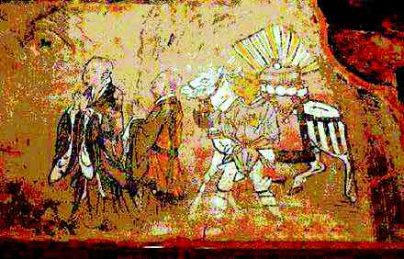
五代时描绘唐僧取经故事的壁画

Slide 27
《大唐三藏取经诗话》内容有两点值得注意：其一，是“猕猴王”在取经过程里所起的作用首次显得比唐僧重要，其身份又相当神秘——他自言曾“九度见黄河清”，又与佛祖、天王等交情深厚，扮演了“护法使者”的角色，因之取经主角虽是唐僧，重头戏却要靠“猕猴王”来唱，他是决定取经成败的关键人物；其二，唐僧形象开始带有更多的人情味，更接近世俗，例如他与“猕猴王”路过“西王母池”时，竟然产生“今日蟠桃结实，可偷三五个吃”的想法——原来他听说“猕猴王”八百岁时曾偷吃此桃，而今已活到“二万七千岁”高龄。

Slide 28
唐僧偷桃吃是为了长寿或长生不老，这种想法完全不符合佛教基本教义，亦有悖于历史上真实的虔诚佛教徒玄奘的性格，但显然是世俗社会里的一种普通的心理，更特别贴近中国土生土长的道教教义。这一情节足以证明，取经故事流传过程中不但增加了世俗的因素，也吸收了中国文化中其它成分如道教理念。

Slide 29
猪八戒出现的时间不会晚于元朝。元朝磁州窑生产的描绘唐僧取经的磁枕上画了一个猪首人身、扛着荷耙随行的人物，应该就是后来的猪八戒。元人杨景言《西游记》杂剧中，猪八戒已正式被确定为唐僧徒弟，在取经途中负责为唐僧挑担。杨氏杂剧使取经故事有了一个简洁而又世俗化的名字，即《西游记》，更凸现了故事新增的审美取向：主人公虽以取经为目的，可是西行途中最重要的事情是唐僧师徒的充满戏剧性的化险为夷，西行经历的惊险新奇显然超过了取经的庄严目的，换言之，取经故事原有的宗教意味进一步淡化，迎合世俗心理的成分不断增加。

Slide 30
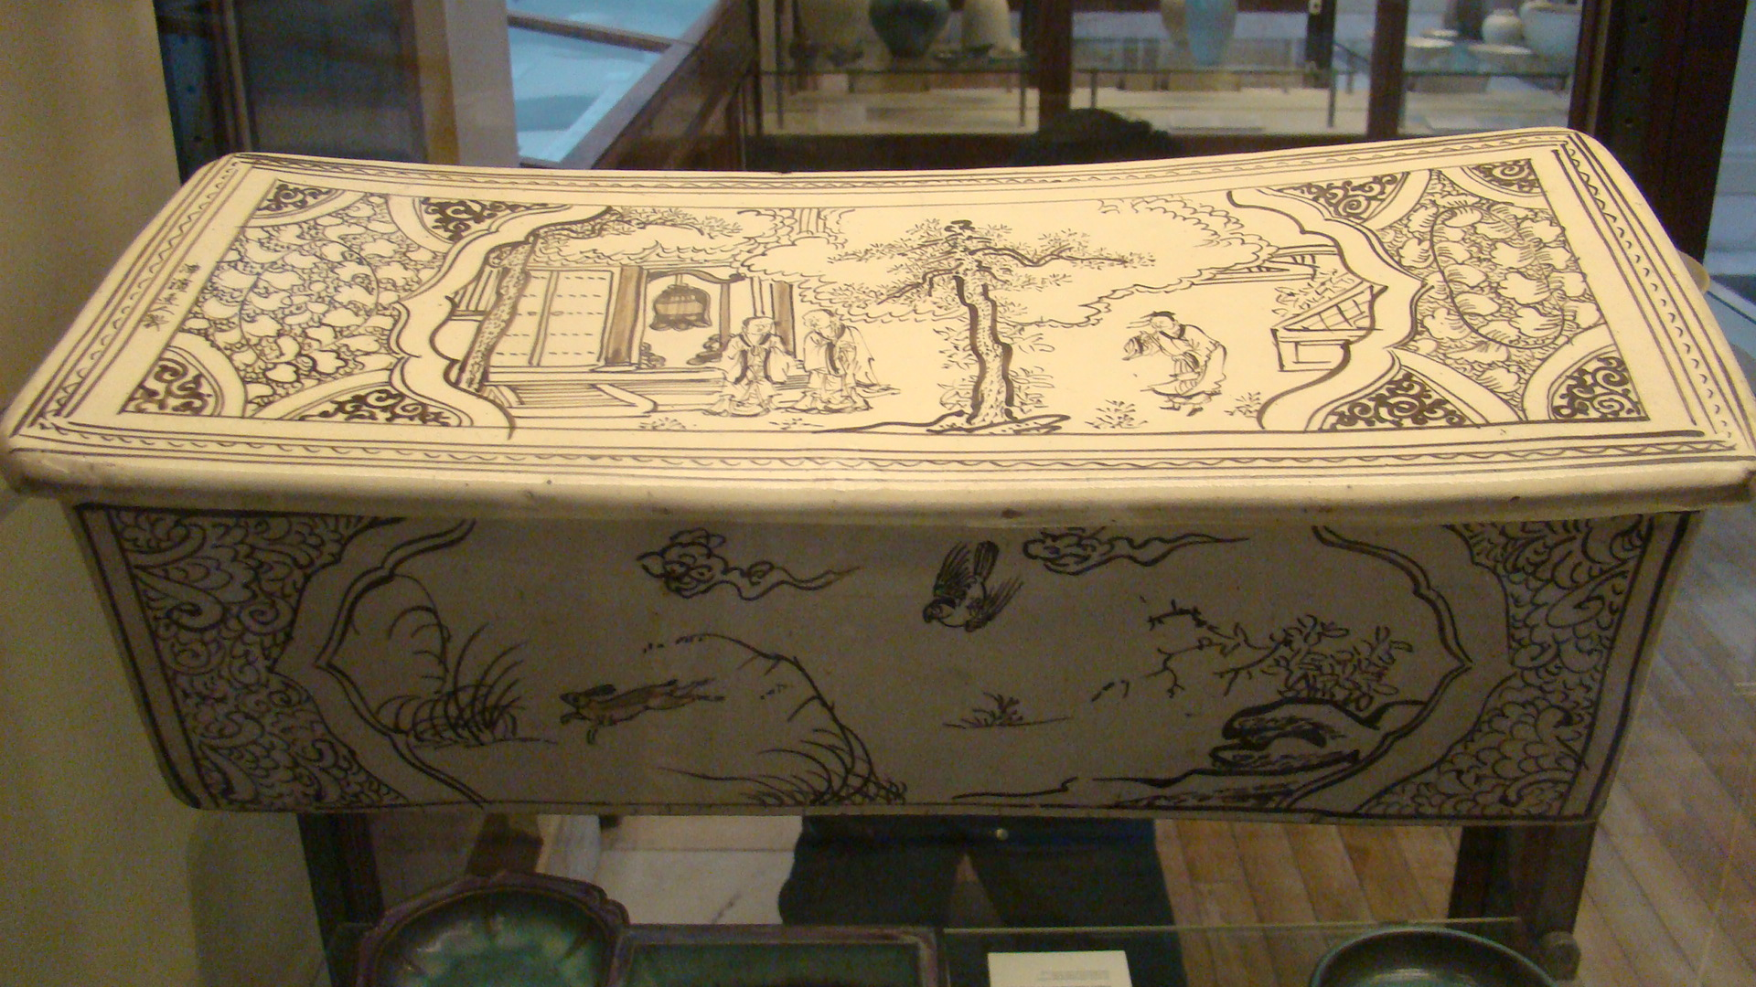
元代瓷枕（藏大英博物馆）

Slide 31
从《大唐慈恩寺三藏法师传》到杂剧《西游记》，玄奘取经故事基本完成了从宗教系统到世俗娱众的转移，对一个历来缺少深厚宗教信仰文化的国家来说，此一转移或迟或早必然发生。
但是，中国文化传统里深入人心的儒家背景，又决定了取经故事不会局限在娱众那样一个狭小范围，至于究竟向哪个方向发展，与明代中后期的社会思潮有密不可分的关系。

Slide 32
至迟不晚于明永乐六年（1408年），出现了一部话本小说《西游记》。此书已失传，只有约1800字保留在《永乐大典》残卷中，所叙述故事相当于后来《西游记》第九回及第十四回的开头部分。
保留至今的一本韩国朝鲜时期的汉语教材《朴通事谚解》也记载了话本《西游记》的部分片段。

Slide 33
万历年间出现了章回体小说《西游记》，其刻本未署作者之名，而只标明“华阳洞天主人校”、“李卓吾先生批评”。胡适根据明代天启年间《淮安府志·艺文志》有关记载，提出此书作者为吴承恩，这个说法几十年来被学术界所接受。近年有的学者对吴氏著作权提出疑问，但尚无有力证据足以证明作者是其他人。

Slide 34
吴承恩生平简介
吴承恩（约1500—约1582），字汝忠，号射阳山人，山阳（今江苏淮安）人。出身于一个由业儒转而经商的家庭。《淮安府志·人物志》对他有简略介绍：
吴承恩性敏多慧，博极群书，为诗文下笔立成，清雅流丽，有秦少游之风。复善谐谑，所着杂记数种，名震一时。
吴氏《禹鼎志》的序言说自己在“童子社学时”就“每偷市野言稗史”，“比长，好益盛，闻益奇，迨于既壮，旁求曲致，几贮满胸中矣”， “野史非余敢议，野史氏其何让焉！”

Slide 35
第二节 张扬个性与降妖伏魔：
《西游记》思想内容的两大重点
《西游记》的一百回包括了三个相对独立的故事单元：第一回至第七回以叙述孙悟空身世经历为中心，“大闹天宫”是这一单元的高潮；第八回至第十二回交待唐僧出身与取经缘起，与上一单元各分别介绍小说主要人物，然后向取经故事过渡；第三单元从第十三回开始，铺叙取经全过程，以九九八十一难构成西行途中的艰难险阻，而以唐僧师徒战胜各种磨难，抵达西天，取得真经，终成正果结束全书。

Slide 36
就篇幅而言，第三单元是全书重点；在结构上，第二单元有承上启下的作用；从小说的社会影响看，则第一单元写来最为简洁有力，小说中最突出的形象首推孙悟空，孙悟空最为人们所传诵的故事情节亦首先出现在第一单元。

Slide 37
《西游记》最先出场的是孙悟空——人物出场顺序的变化，实际是小说主题变化的反映。取经当然还是小说故事主线，但是，这条主线已不再简单地围绕着唐僧师徒历经险阻取得真经来展开，而是由孙悟空独自的大闹天宫来开篇，这个开篇以张扬个性为核心内容，既相对独立，又埋下了日后以唐僧师徒尤其是孙悟空为一方，以天地间各种妖魔鬼怪为另一方的矛盾冲突。

Slide 38
孙悟空大闹天宫故事中最突出的莫过于他的反抗精神和勇于表现自我的无畏气概。需要特别指出的是，孙悟空一生的英雄行为从来没有明确的道德目的——既非要建功立业，也不是要仗义行侠。中国小说的英雄首先是道德英雄，武艺或智谋一般是道德英雄的次要长项，孙悟空打破了这个惯例。他学习武艺只是为了自己能自由自在。孙悟空没有君亲尊长的观念，不知道上下尊卑的秩序，也从来不受这些秩序的约束。

Slide 39
孙悟空虽无尊亲师长观念，他还是有一个自己的小天地，一如梁山好汉之有水泊梁山。他的属下便是他的同类，一大群喧闹不已又服从乖巧的猴子。后来在舞台上孙悟空被称为“美猴王”，其源便出于此。细心的读者应该注意中国小说中的英雄都有强烈的“地盘观”，必有一个自己控制、无人管辖，可以施展自己权威抑或慈悲的地方。我们不好断定这是所谓“分封制”的残余，但的确是一个特点。

Slide 40
“不伏管辖”是孙悟空的名言。虽然他外表看起来毫无高大威严，一张“雷公脸”，是个“筋多骨少的瘦鬼”。他对自己的外表倒是信心十足，自称“老孙小自小，筋节”，反而嘲笑那些虚有其表的大汉“他们的相貌，空大无用，走路抗风，穿衣费布，种火心空，顶门腰软，吃食无功”。即便在天地间的最高统治者玉皇大帝面前，他也是开口便自称“老孙”。面对十万专来剿灭他的天兵天将，他毫无畏惧，直杀得天昏地暗；甚至到了战败被俘，落到了如来佛的手心里，还振振有辞地反问“我有七十二般变化，万劫不老长生，会驾筋斗云，一纵十万八千里，如何坐不得天位？”还要尽其本领大翻筋斗，幷自以为已跳出如来佛手心，洋洋得意地题下一行大字：“齐天大圣，到此一游”。

Slide 41
孙悟空无视权威，独往独来，第七回中他对如来佛说：
常言道：“皇帝轮流坐，明年到我家。”只教他搬出来，将天宫让与我便罢了。若还不让，定要搅攘，永不得清平。
读者切记说这番话时，孙悟空正在如来佛手心之中，仍是玉皇大帝的俘虏。他所谓的“常言”，其实是他自己口无遮拦的独家宣言。

Slide 42
第三回“官封弼马心何足 名注齐天意未宁”写孙悟空首次到达天庭：
太白金星领着美猴王，到于灵霄殿外。不等宣诏，直至御前，朝上礼拜。悟空挺身在旁，且不朝礼，但侧耳以听金星启奏。金星奏道：“臣领圣旨，已宣妖仙到了。”玉帝垂帘问曰：“那个是妖仙？”悟空却才躬身答应道：“老孙便是。”仙卿们都大惊失色道：“这个野猴！怎么不拜伏参见，辄敢这等答应道‘老孙便是’，却该死了，该死了！”玉帝传旨道：“那孙悟空乃下界妖仙，初得人身，不知朝礼，且姑恕罪。”众仙卿叫声：“谢恩！”猴王却才朝上唱个大喏。玉帝宣文选武选仙卿，看那处少甚官职，着孙悟空去除授。旁边转过武曲星君启奏道：“天宫里各宫各殿，各方各处，都不少官，只是御马监缺个正堂管事。”玉帝传旨道：“就除他做个弼马温罢。”众臣叫谢恩，他也只朝上唱个大喏。玉帝又差木德星官送他去御马监到任。

Slide 43
从满足个人欲望要求出发，不假借道德的名义，公开地向既有的社会统治秩序发出挑战，索要权力包括皇权，达不到目的就顽强战斗决不服输，无疑是孙悟空所特有的性格内涵，也是这个艺术形象给中国小说带来的全新内容。鲁迅先生曾经指出：“中国人向来有点自大──只可惜没有‘个人的自大’，都是‘合群的爱国的自大。’这便是文化竞争失败之后，不能再见振拔改进的原因。”（见《热风·随感录三十八》） 孙悟空正是鲁迅先生所说的中国人难得的“个人的自大”。

Slide 44
吴承恩笔下的孙悟空强化了反抗精神和英雄气概，尤其是突出了其中包含的个人要求和欲望，这是孙悟空形象新的精神内涵核心。这些发展，也不只是吴承恩个人的创造，而是折射出时代的氛围、气息。在吴承恩生活时期，明代思想文化领域正发生深刻变化。

Slide 45
王阳明就主张“明心见性”、“格物致知”，以个体的“心”与社会的“理”相对应，实际上是肯定作为个体的人的价值的意义。王氏后学如泰州学派的王艮、李贽等人，更进一步提出“物用即天理”和“不以孔子之是非为是非”的大胆见解，强调“人欲”与“天理”幷存，进而认为天理包含在人欲之中。李贽尤具叛逆色彩。他所表现的蔑视权威、崇尚个性的姿态，当时惊世骇俗。在诗文创作方面，公安派袁氏兄弟批评复古派诗文一味追随模仿古人而不能表现“真性情”，袁氏兄弟号召天下的，即是完全属于个人的所谓“性灵”。

Slide 46
当然孙悟空在不少地方根本不曾免俗——他也迷恋富贵名声，有时也会为些小功名而向对手低头。例如，当他第一次被玉皇大帝找到天宫，得到一个“弼马温”的官职，就自以为有了官方正式身份，工作异常勤奋：“昼夜不睡，滋养马匹，日间舞弄犹可，夜间看管殷勤，但是马睡的，赶起来吃草；走的捉将来靠槽。那些天马见了他，泯耳攒蹄，都养得肉肥膘满。”后来得知“弼马温”根本就是一个“未入流品”的天宫马厩主管，用花果山群猴的话说，其实也就是一名“马夫”。大怒之后孙悟空回到花果山，自封“齐天大圣”，意思自然是要与玉皇大帝平起平坐。可是当玉皇大帝依计行事，口头承认他的名号，孙悟空就再次欢天喜地回到天宫，而且是一副志得意满的模样：“日食三餐，夜眠一榻，无事牵萦，自由自在。闲时节会友游宫，交朋结义。天上星宿，见三清称个‘老’字，逢四帝道个‘陛下’。今日东游，明日西荡，云来云去，行踪不定”，显然已把自己当成了天宫权贵的一分子。

Slide 47
换言之，孙悟空和天宫权贵并不是绝对对立。他的确有和寻常之人不同的地方，那就是他不时地“无法无天”，而且绝不投降妥协。但他也绝非世俗世界的异类，他对权势富贵本身并不否定，只是谋取的手段不同而已。他的最大愿望也许就是把自己的花果山拓展到整个天下，他为此而争斗不已，是一个没有真正理想但是战斗力十足的英雄。 历来读者都喜欢他的气概，他的顽强，他的调皮。却很少分析他到底是不是一个有新气象的英雄。

Slide 48
第八回分别将沙悟净、猪悟能两位以后孙悟空的师弟介绍给读者，让他们在不同的地方等待将要出现的唐僧。第九回叙述唐僧身世，有关玄奘的描写充满富贵色彩：玄奘本是中原普通士人家庭子弟，小说则说他生于状元相府之家——父为新科状元，母系宰相千金；本是寻常出家人，小说则说他自幼经历曲折，虚构了一个“江流儿”的传奇故事；西去天竺本是个人“犯禁出关”，小说则说他直接奉唐太宗之命，系代表大唐帝国出使天竺。

Slide 49
作者赋予唐僧一个世俗的显赫家庭背景，又更改史实，把取经直接与唐朝的最高统治者联系在一起，所采取的完全是一个世俗的叙述角度。在前一个单元里，作者对天宫诸神的描写颇多揶揄讽刺，但回到世俗社会，面对地上的皇权，其态度又马上转为敬畏。
作者对天宫和地上皇权的两种截然不同的态度，证明世俗的力量是如何强大而顽固。从制度上否定皇权还需要等待五百年，而从心理上否定皇权，破除对皇权的迷信与依赖，在中国显然需要比五百年更长的时间。

Slide 50
取经过程中的九九八十一难是小说第三单元的基本结构。对任何一位作家来说，要在八十一次必定是有惊无险的灾难中写出每次灾难特点，既不重复也不乏味，几乎都不可能。现有八十一难有若干次难免令读者有雷同之感，或者根本就没有留下清晰印象。但是，其中的确有不少故事引人入胜。一方面是小说在新的故事中重新塑造了唐僧师徒的形象——孙悟空形象在取经故事里有新发展，唐僧、猪八戒的形象主要是在取经过程中才真正清晰丰满；另一方面，战胜妖魔不只是战场上唐僧师徒的胜利，而且折射出当时的社会现实——现实社会里的各种矛盾实际构成了取经途中唐僧师徒与妖魔鬼怪斗争的基础。

Slide 51
《西游记》里的佛教世界不是一片纯洁无邪的净土，也非一个大慈大悲的所在。如来佛、观音菩萨对手下妖魔鬼怪即便不是刻意纵容，也是一味放任，任凭他们在人间作恶，包括谋害唐僧师徒、残害人间生灵，搅乱国家政治。妖魔鬼怪与如来佛的特殊关系，尤其是如来佛对他们的纵容放任，使读者很难相信佛门所标榜的慈悲为怀与普渡众生，倒是觉得他们与作恶贪婪的人间昏君奸臣权贵没有根本区别。

Slide 52
第九十八回写唐僧师徒历经千难万险到了西天，如来佛两个大弟子阿难、迦叶竟然公开索贿：“圣僧东土到此，有什么人事送我们？”索贿不成，便用白本子冒充真经交付唐僧，倘若不是白雄尊者加以揭穿，唐僧取回的就将是“无字之经”。

Slide 53
孙悟空向如来佛揭发此事，如来佛的回答令人玩味：
你且休嚷，他两个向你要人事之情，我已知矣。但只是经不可轻传，亦不可空取。向时众比丘圣僧下山，曾将此经在舍卫城赵长者家与他诵了一遍，保他家生者安全，亡者超脱，只讨得他三斗三升米粒黄金回来，我还说他们忒卖贱了，叫儿孙后代没钱使用。你如今空手来取，是以传了白本。白本者，乃无字真经，倒也是好的。因你那东土众生执迷不悟，只可以此传耳。

Slide 54
小说对佛门讽刺态度还算克制，但对道教则锋芒毕露，抨击不留情面。取经途中的妖魔鬼怪大体不归佛门则入道教，而凡有道教背景的妖魔都格外凶残。例如，黑风山的怪物是一只披着道士外衣的苍狼，号“凌虚子”；文殊菩萨的坐骑乌狮子跑到乌鸡国做了一名道士，害死国王，是弑君篡位的歹徒；车迟国里的“三清观”住着三位大仙，分别是黄毛虎、白毛角鹿和羚羊变化而成的三个道士，他们简直无恶不作。

Slide 55
例如第四十四回“法身元运逢车力 心正妖邪度脊关”写“车迟国”如何“敬道灭僧”：
众僧滴泪道：“我们这一国君王，偏心无道，只喜得是老爷等辈，恼的是我们佛子。”行者道：“为何来？”众僧道：“只因呼风唤雨，三个仙长来此处，灭了我等，哄信君王，把我们寺拆了，度牒追了，不放归乡，亦不许补役当差，赐与那仙长家使用，苦楚难当！但有个游方道者至此，即请拜王领赏；若是和尚来，不分远近，就拿来与仙长家佣工。”行者道：“想必那道士还有甚么巧法术，诱了君王？若只是呼风唤雨，也都是旁门小法术耳，安能动得君心？”众僧道：“他会抟砂炼汞，打坐存神，点水为油，点石成金。如今兴盖三清观宇，对天地昼夜看经忏悔，祈君王万年不老，所以就把君心惑动了。”行者道：“原来这般，你们都走了便罢。”

Slide 56
众僧道：“老爷，走不脱！那仙长奏准君王，把我们画了影身图，四下里长川张挂。他这车迟国地界也宽，各府州县乡村店集之方，都有一张和尚图，上面是御笔亲题。若有官职的，拿得一个和尚，高升三级；无官职的，拿得一个和尚，就赏白银五十两，所以走不脱。且莫说是和尚，就是剪鬃、秃子、毛稀的，都也难逃。四下里快手又多，缉事的又广，凭你怎么也是难脱。我们没奈何，只得在此苦捱。”行者道：“既然如此，你们死了便罢。”众僧道：“老爷，有死的。到处捉来与本处和尚，也共有二千余众，到此熬不得苦楚，受不得爊煎，忍不得寒冷，服不得水土，死了有六七百，自尽了有七八百，只有我这五百个不得死。”行者道：“怎么不得死？”众僧道：“悬梁绳断，刀刎不疼，投河的飘起不沉，服药的身安不损。”

Slide 57
最后一段尤其精妙，这大概是专制的最高境界，不但可以整的人痛不欲生，而且还可以让你求死不得。人世的统治者能够从这里学到很多，当然被统治者也能领悟很多。

Slide 58
一般认为，小说对车迟国道士横行及国王迷信道教的描写，实际是在影射当时的嘉靖皇帝宠信道士。嘉靖皇帝礼遇道士陶仲文的情况与车迟国王师事三位妖道的场面如出一辙。嘉靖皇帝及明代其他皇帝对道教的崇信是明代政治的一个问题，实际上也是中国汉代以后历朝政治的一个问题。

Slide 59
小说中有关妖魔鬼怪皆有背景靠山的描写，具有非常鲜明的中国特色。一般而言，世界其他国家文学中的妖魔鬼怪多半儿是单独为害，缺乏中国小说妖魔鬼怪的组织系统性，换言之，中国的妖魔鬼怪其实是人类社会的延伸，而外国的妖魔鬼怪更像是自然界与人类社会对峙的产物。

Slide 60
取经途中所遇妖怪，无不具有各自的背景，例如第四十三回“黑河妖孽擒僧去 西洋龙子捉鼍回”写“黑水河神”的控诉：
只见那下湾里走出一个老人，远远的跪下叫：“大圣，黑水河河神叩头。”行者道：“你莫是那棹船的妖邪，又来骗我么？”那老人磕头滴泪道：“大圣，我不是妖邪，我是这河内真神。那妖精旧年五月间，从西洋海趁大潮来于此处，就与小神交斗。奈我年迈身衰，敌他不过，把我坐的那衡阳峪黑水河神府，就占夺去住了，又伤了我许多水族。我却没奈何，径往海内告他。原来西海龙王是他的母舅，不准我的状子，教我让与他住。我欲启奏上天，奈何神微职小，不能得见玉帝。今闻得大圣到此，特来参拜投生，万望大圣与我出力报冤！”行者闻言道：“这等说，四海龙王都该有罪。他如今摄了我师父与师弟，扬言要蒸熟了，去请他舅爷暖寿，我正要拿他，幸得你来报信。这等啊，你陪着沙僧在此看守，等我去海中，先把那龙王捉来，教他擒此怪物。”河神道：“深感大圣大恩！”

Slide 61
黑水河神自己否认是妖怪，他现在的处境也的确堪怜，不过这不能证明他早年也是个独霸一方的妖怪，也不能证明他以前就没有类似的恶行。他之所以失势，一则因“年迈身衰”，一则因新来的妖精是西海龙王的外甥，原来中国的妖精同样是讲究亲疏有别的。这位昔日的老妖怪黑水河神悟空帮助自己，其实并无伸张正义的成分，而只是为了把仇人赶走，自己重回旧日宝座。所以，当悟空答应他的要求，他就全然不再把西海龙王放在眼里，捉了也罢，杀了也罢，只要能把自己的那份儿夺回来就行。所以在中国，除妖也好，夺位也好，其实都没有原则。

Slide 62
第三节 调侃人生与描写人性：《西游记》喜剧艺术的深度
似乎所有评论这部小说的人都赞同，那就是《西游记》特别具有一种诙谐风格。但它显然不是一般的喜剧——《西游记》作者好象是从常人难以达到的高度俯瞰世界，在他的眼里，世俗社会所推崇的崇高与庄严犹如舞台的化妆，是展现在世人面前的不真实的一面，而真正的人性里则充满了矛盾与滑稽。《西游记》也写善恶对立，唐僧师徒取经过程中与妖魔鬼怪的斗争，确有正义与邪恶对抗的性质，然而即使是正义的一方，作者也没有从道德角度加以美化，去塑造通常通俗小说所刻画的道德意义上的英雄。《西游记》稀释了中国小说里的道德浓度，因而也就多少偏离了传统小说创作的既定轨道。然而，《西游记》带给读者的是中国小说很少见到的富于智慧的调侃、诙谐，正是这些调侃和诙谐，让读者领略到从另一个角度所观察到的人性与世相。

Slide 63
读者也许会觉得唐僧师徒是一个奇怪的组合：师傅信仰虔诚，目标明确坚定，几个徒弟或是受罚而来，或是被俘成行，队伍十分松散。可怜的师傅只有目标毫无本事，徒弟们则毫无理想但算是各有所长，但是就是这么一支队伍，居然真的就走到了西天，不仅取了经而且都成了佛。这里没有艰难困苦玉汝于成的对英雄主义的讴歌，有的是弄巧成拙，歪打正着，总之是埋伏了无数的笑料。当然笑料背后，是对人性的洞见。

Slide 64
唐僧形象就是典型例子。西方学者认为小说中的唐僧和历史上的玄奘已无任何共同之处，其实唐僧身上至少还保留了人物原型的两个影子：一是唐僧的佛教信仰十分虔诚，不管是面对生死考验，还是权势与女色诱惑，唐僧都从未动摇；二是唐僧为取得真经，忍受了各种磨难，百折而不回，确有献身精神。

Slide 65
但作者无意塑造一个与玄奘一样的高僧。《西游记》里唐僧诚然不缺乏原型的虔诚与献身精神，却被加上了原型不曾有过的滑稽与调侃。例如，在取经过程中，唐僧一直是妖怪们袭击的对象，他的徒弟与妖怪的艰险搏斗，主要是为了不让妖怪把他抢走或是重新把他从妖怪手里夺回来——而其原因，则是据说唐僧经过“十世修行”，其肉身“一滴元阳未失”，食之可以长生不老，于是不断引来沿途妖怪拼死一试。把一位高僧同时描绘成一味美食和一付长生不老药，反复渲染他有被蒸熟放上餐桌变成妖怪肚中之物的危险，幷以此为中心一次又一次地组织妖怪们与唐僧徒弟大战，这样的描写本身就是崇高和滑稽的奇特混合，且滑稽意味还更为浓厚。当“秀色可餐”四个字围绕着唐僧圣洁端庄的形象盘旋，成为无数次生死搏斗的起因时，戏谑之意也就同时呼之欲出了。

Slide 66
唐僧是取经队伍中毫无争议的领袖，而他性格中也充满了各种独特的矛盾。他道行高深信仰虔诚，不会为路途艰险所易，而同时他又胆小如鼠，最易受到惊吓——道行和信仰没有给他带来任何力量与勇气，所以他遇到妖怪，不是吓得说不出话来，就是坐立不稳，从马上翻滚落地。对这位高僧来说，伤心落泪、惊吓哭泣是家常便饭，遇事一筹莫展、动辄要徒弟援救也稀松平常。历来中国小说，包括现代小说，从未写过这么一位独特的领袖人物。

Slide 67
唐僧懦弱却相当刚愎自用，缺乏师父的毅力胸怀但富有专横家长的褊狭固执，经常滥用师父权力。孙悟空是他的大弟子，本领最高，一路上降妖伏魔主要靠悟空，这一点唐僧自然很清楚。但在伪装的妖怪面前，唐僧每每不辨善恶，甚或颠倒是非，无端指责悟空违反了佛门慈悲为怀和不杀生的原则，滥杀无辜，然后就大念“紧箍儿咒”，疼得悟空满地打滚，有时“箍儿陷进肉里一寸来深”，悟空连声求饶，他也轻易不停口。唐僧对徒弟的蛮横专制与在妖怪面前的惊恐胆怯是一个尖锐对比，而他之所以如此，权利的腐蚀应该是根本原因。

Slide 68
另外唐僧既固执又不守纪律——有时唐僧简直类似于顽童，这也是妖怪袭击屡屡得手的重要原因。第二十八回，唐僧就“听信狡性，纵放心猿”，赶走了大徒弟悟空，继而因腹中饥饿，派遣八戒去寻找食物，八戒久去不回，老实的沙僧急着想找回八戒，恳请师父坐在原地等候，唐僧随口应承下来，却又“独坐林中，十分闷倦”，自作主张“徐步幽林，权为散闷”，结果一头闯进黄袍怪老巢里，连众小妖都嘲笑他是“蛇头上的苍蝇，自来的衣食”。孙悟空深知师父从来都“坐不住”，因而奉命化斋探路之前常要特别嘱咐师父留在安全地方，切不可擅自乱走。但唐僧有多次教训仍不长记性，还是屡屡因“坐不住”的老毛病惹出乱子。

Slide 69
唐僧师徒中没有一个完人，每一个形象都表达了作者所观察到的人性的各种优点与不足，当然具体到不同形象身上，各自的比例不同。相对而言，孙悟空身上作者肯定的成分多一些，唐僧次之，猪八戒又次之，沙僧则未能达到形象鲜明的程度。
沙僧形象的艺术失败源于作者对他缺乏人性的剖析。他被写成一个个性忠厚、全然没有任何私欲的徒弟，这就使他和师父、师兄弟不同，同时也使他失去了表现人性的机会。

Slide 70
在喜剧化程度上，猪八戒较孙悟空有过之而无不及——孙悟空“雷公脸”的猴属尊容、短小的身躯与他的英雄气概、侠客作风固然对比鲜明——小说中经常调侃他是“拐子脸、别颏腮、雷公嘴、红眼睛的一个痨病魔鬼”，猪八戒大腹便便的臃肿外表与他偷奸耍滑、卖弄小聪明的言行则对比更为强烈。

Slide 71
猪八戒一有机会必定会经常干一些满足自己私欲而不够正大光明的事，同时他干了不名誉的事情之后必定撒谎掩饰，尽力洗刷自己。猪八戒的这两个特点，使他成为一个与取经宗旨不相协调但显然又有其独特性的成员。就武艺来说，猪八戒大概是仅次于孙悟空的第二把好手，然而，小说着重刻画的不是他的武艺。以前有学者认为猪八戒在取经过程里至少有一个作用，那就是负责为师父担担，所谓“一路上挑担有力，涉水有功”（第100回《径回东土 五圣成真》）可是这一任务实际上沙僧和白龙马都能分担，猪八戒的真正意义不在于他是一名力大无比的挑夫，一名小有武艺的战将，而在于他有自己特殊性格，他的特殊性格是《西游记》故事不可或缺的一部分，为整个小说增添了光彩。

Slide 72
猪八戒加入取经行列出自上天神佛安排，也是对他过去蟠桃会上酗酒调戏仙娥的惩罚，但肯定不是他本人的意愿。他最大的心愿似乎是重回高老庄，守着他的“浑家”过安逸生活。所以，只要是取经过程里遇到了麻烦，他马上会提出“散伙”，迫不及待准备打道回府。
在这一点上，猪八戒反映了人类社会的一种普遍甚或是永恒的状况——在任何时代，就任何事业而言，也许大部分参与者都不是出自自觉自愿。

Slide 73
佛门弟子应“六根清静”，猪八戒则充满无穷欲望，对食、色尤其有着旺盛的渴求，只要美食、美色当前，他就全然不记得还有高老庄和“浑家”，惟一的念头就是如何尽快把美食、美色弄到手——对猪八戒来说，人生是既有一个确定的目标又不是只有唯一的目标，高老庄和“浑家”诚然体现了某种美好生活的回忆，却决不能代替对现实美好东西的追求。
这一点也在一定程度上折射出人类的本性，人类从来就以不满足为基本特点，在任何社会或国家，人们的不满足是永远而且普遍存在的。

Slide 74
从来没有哪一部小说像《西游记》写猪八戒那样，将食欲与人性结合到如此密切的地步。《水浒传》里英雄好汉大块吃肉、大碗喝酒表示他们体魄强健异乎常人，《西游记》里猪八戒的吃喝则纯粹是食欲旺盛的表示，吃的再多也无关乎提高战斗力——猪八戒的吃就是为了满足口腹之欲，是为了吃而吃，或者说吃本身就是人生的快乐。

Slide 75
渲染食物之美味似乎是中国古代小说固有的一种特色。以后在《金瓶梅》里小说食物还会进一步精致化，至《红楼梦》而达到登峰造极。古代哲人对食物的讲究——例如孔子，或者通过食物的选择来比喻人生——例如孟子，都是很有中国文化特色的表现。而以大快朵颐表现人生的快乐，及人的本能，猪八戒却是中国文学里一个先例。

Slide 76
在黄风岭王老者家中吃斋，唐僧刚刚开始念“起斋经”，猪八戒已经吃完了一碗，继续念，他又吃了三碗；王老者看他吃相凶猛，让人赶紧添饭，他更头也不抬连吃了十几碗，放下碗还说是只吃了个“半饱”。

Slide 77
儿子拿将饭来，摆在桌上，道声“请斋。”三藏就合掌讽起斋经，八戒早已吞了一碗。长老的几句经还未了，那呆子又吃够三碗。行者道：“这个馕糠！好道撞着饿鬼了！”那老王倒也知趣，见他吃得快，道：“这个长老，想着实饿了，快添饭来。”那呆子真个食肠大，看他不抬头，一连就吃有十数碗。三藏、行者俱各吃不上两碗，呆子不住，便还吃哩。老王道：“仓卒无肴，不敢苦劝，请再进一筋。”三藏、行者俱道：“够了。”八戒道：“老儿滴答甚么，谁和你发课，说甚么五爻六爻！有饭只管添将来就是。”呆子一顿，把他一家子饭都吃得罄尽，还只说才得半饱。

Slide 78
第二十七回，妖精“白骨夫人”变成村妇模样，提着饭盒来引诱，唐僧只是不吃，八戒在旁边却早就已经急不可待：
那呆子努着嘴，口里埋怨道：“天下和尚也无数，不曾像我这个老和尚罢软！现成的饭，三分儿，倒不吃，只要等那猴子来，做四分而才吃！”他不容分说，一嘴把个罐子拱倒，就要动口。

Slide 79
作者对猪八戒食欲旺盛的描写无疑暗含讽刺，但他未能料及，这样一位大肚汉会长时间深受民间普遍的喜爱。对多灾多难、历来很少温饱的中国普通民众来说，猪八戒自有一种世俗的习见与亲切，一种不必言传的沟通，乃至于一种心照不宣的共鸣。对普通民众来说，猪八戒在很大程度上表达了他们的内心渴望和现实生活中的经常性缺憾。

Slide 80
猪八戒对异性的兴趣完全可以和他的食欲相媲美，而表现方式则更富趣味性。他一路上没少提到自己已经成婚，对“浑家”的思念也不象装出来的。然而他绝没有因此而有所不为，恰恰相反，在所遇到的异性面前总是想办法推销自己，企图成其好事或临时占一点小便宜。

Slide 81
这大概是中国章回小说避开两性之间的情感因素第一次系统、直接和反复的描写人类的性主题。相对西方小说，中国小说通常在性问题上存在直奔主题的倾向，例如宋元话本某些作品。《三国志通俗演义》和《水浒传》在此点上似乎逸出常规，而《西游记》多少有回头的意味。当然作者还是以讽刺为基调。到了《金瓶梅》，传统的倾向被浓墨重彩地放大加深，最终形成中国小说的一个特殊的类别。

Slide 82
第二十三回“三藏不忘本 四圣试禅心”，把猪八戒的色欲之心做了淋漓尽致而又极具戏剧化的表演。 这一回极受西方学者的推崇，不过在中国一直没有得到相应的评价。东西方的差异大概是：中国人看到的是缺乏礼教规则的失态与莽撞，而西方学者认为这是对人的本能和本性的绝妙写照。到底是“人之初，性本善”，还是人性本恶，人是带着原罪来到世间，东西方文化从一开始就有根本分别。

Slide 83
黎山老母等化作一老三少四个妇人，一再表示定要把唐僧师徒留下来成亲，唐僧、悟空和沙僧均不为所动，老妇人就退而表示可只招一个女婿。悟空有意戏弄而推荐八戒，八戒就开始蠢蠢欲动：“哥啊，不要栽人么，大家从长计议。”所谓“从长计议”，不过是遮遮掩掩、言不由衷的外交辞令，其实他已经做好准备马上可留下来“做个倒踏门的女婿”。所以悟空刚一点破，他即刻顺水推舟，说“话也便是这等说”，索性承认自己确实准备“停妻再娶妻”，而同时又以小人之心来度君子之腹：“胡说，胡说！大家都有此心，独拿老猪出丑。常言道：和尚是色中饿鬼。那个不要如此？都这们扭扭捏捏的拿班儿”。

Slide 84
猪八戒在男女关系上表现出来的直截了当和急不可耐，一再作为小说中的笑料反复出现——这同时也是明代又一种通俗文学样式戏剧中的常见元素，一如中国平民百姓习惯用男女关系戏谑玩笑。这些情节明显可以看出作者笔端的嘲讽之意。不过，所有读者都可以看出，不是性不近女色的唐僧、孙悟空和沙僧与我们更接近，而是猪八戒更能证明凡夫俗子的内心隐秘——它既是读者讥笑的对象，也在讥笑中完成了读者内心隐秘的宣泄。

Slide 85
见师父、师兄都不支持自己，猪八戒就假借外出“放马”，偷偷摸摸溜到后门，直接去找老妇人商量婚事，且称呼已经改好了——一开口便亲亲热热地叫声“娘”，又生怕自己相貌丑，赶紧诋毁“唐僧人才虽俊，其实不中用”，自己则是“虽然人物丑，勤紧有些功。若言千顷地，不用使牛耕。只消一顿钯，布种及时生。没雨能求雨，无风会唤风。房舍若嫌矮，起上二三层。地下不扫扫一扫，阴沟不通通一通。家长里短诸般事，踢天弄井我皆能”。

Slide 86
当然，当着唐僧的面，猪八戒还要扭捏一番，说是要“从众计较”，“哪里好干这个勾当！”嘴上尽管这样说，而下面的脚已经情不自禁地朝着“丈母”的屋子里移了：“脚儿趄趄的，要往那里走”。

Slide 87
接下来是拜堂的场面：
这呆子朝上礼拜，拜毕，道：“娘，你把哪个姐姐配我呢？”他丈母道：“正是这些儿疑难，我要把大女儿配你，恐二女怪；要把二女配你，恐三女怪；欲将三女配你，又恐大女怪。所以终疑不定。”八戒道：“娘，既怕相争，都与我罢，省得闹闹吵吵，乱了家法。”他丈母道：“岂有此理！你一人就占我三个女儿不成！”八戒道：“你看娘说的话。那个没有三房四妾？就再多几个，你女婿也笑纳了……”那妇人道：“不好！不好！……真真、爱爱、怜怜，都来撞天婚，配与你女婿。”只听得环佩响亮， 兰麝罄香，似有仙子来往，那呆子真个伸手去捞人。

Slide 88
两边乱扑，左也撞不着，右也撞不着。来来往往，不知有多少女子行动，只是想捞着一个。东扑抱着柱科，西扑摸着板壁，两头跑晕了，立站不稳，只是打跌。前来蹬着门扇，后去挡着砖墙，磕磕碰碰，跌得嘴肿头青。坐在地下，喘气呼呼的道：“娘啊，你女儿这等乖猾得紧，捞不着一个，奈何！奈何！”那妇人与他揭了盖头道：“女婿，不是我女儿乖滑，她们大家谦让，不肯招你。”八戒道：“娘啊，即使她们不肯招我呀，你招了我罢。”

Slide 89
最后居然干脆要求“丈母娘”嫁给自己，猪八戒在异性面前饥不择食竟到这种地步，难怪黎山老母要用“几条绳子紧紧绷住”他，让他“疼痛难忍”。猪八戒的色欲之心在整个小说里呈现一种间歇性的发作，而每一次发作必闹出笑话，而他本人似乎从来不认为这是出乖露丑，也从不把别人的讽刺挖苦放在心上，更丝毫没有从中吸取教训的意思——他永远乐此而不疲，作者也同样愿意让猪八戒一次又一次地表演他的好色之心与可笑的失败，制造机会发挥自己的喜剧才能。

Slide 90
孙悟空根本看不起猪八戒，很少称其法号或排行，而是轻蔑地呼之为“夯货”或“呆子”，认定这位二弟杂念太多，食量过大，本领寻常，同时操守极不可靠，但他却不知道猪八戒也同样看不起他这位师兄——猪八戒当面固然是满口“师兄”、“哥啊”的亲热，背后就蛮不是这么回事了。表面上粗笨臃肿的猪八戒其实有自己的人生哲学。

Slide 91
猪八戒的待人接物其实也比孙悟空更接近于中国社会的现实和真实，无论是他的言不由衷、虚与委蛇，还是他的当面一套、背后一套，他表面上的粗笨臃肿和周旋在师兄之间的圆滑多智形成了另外一种喜剧效果，而且在其中还包含了中国人世代累积并不断延续的世俗生活丰富的经验。

Slide 92
猪八戒追求的是人生中最寻常也最实在的东西，他的追求出自本能或本性，是一些不怎么高尚但又是人生须臾不可离的物质或生理的欲念，同时他也就在这一层次上稳稳停留下来，不想也不需要再加上什么道德和精神的装饰。

Slide 93
猪八戒的人生哲学是对中国传统人生哲学的鲜明反动。他和儒家、佛教的距离都不可以道里计，只有和道家还有些许相同之处，但区别也很大——猪八戒追求的乃是现实人生的快乐与享受，尤其是其中的食与色，虽然多受阻拦，还是有空必钻，就像水流顽强地寻找缝隙一样。他既不养生，也不寻求长寿，道家描绘的神仙境界对他来说遥远而不可及，只有及时行乐才真实可信，才有价值。

Slide 94
很少有读者会痛恨猪八戒。尽管他自私、好色、贪食、粗俗、不时偷懒、经常搬弄是非、没有也不讲原则、满口谎言，他肯定完全够不上正面英雄的标准，在很多方面恰恰是英雄的反面，但是，猪八戒显然不是一个丑恶得让人厌恶的形象。

Slide 95
一方面是因为他毕竟还有优点，例如取经途中一直替师父挑着行李；只要不危及性命，他也会尽力配合悟空与妖怪奋力作战；嘴里只管发牢骚，还是听从师父、师兄的吩咐，等等；另一方面，是因为小说描写这个形象是那样富于喜剧色彩，每个读者在猪八戒面前都会有自然而然的优越感：他的所有伎俩都在读者眼光注视之下，清清楚楚，无可逃遁，他总是自以为高明而读者则知道他不过尔尔，他的所作所为其实同时也是读者所经历过、所熟悉的世间凡夫俗子的小计谋小把戏。

Slide 96
孙悟空不安于花果山水帘洞美猴王的生活，闹到天上要争得一份正式的官职，在取经路上，也以降妖伏魔为己任，他总有追求，总有担待；猪八戒则从天上落到人间，努力从世俗的饮食男女中寻找朴素寻常但又难以抗拒的乐趣，他目光短浅，境界不高。小说里塑造的这两个形象正好相辅相成，象征着人生对立而又彼此补充的两极——一端是精神世界中高悬着的理想与追求，另一端则是世俗人生的各种平凡而又永恒的诱惑。

